Slide 1
AI NHANH HƠN
Chọn câu trả lời đúng
Câu 1: Đâu không phải là chính sách phát triển nông nghiệp và vốn sản xuất ở nước ta?
A. Khuyến khích doanh nghiệp đầu tư vào nông nghiệp.
B. Áp dụng khoa học – kĩ thuật vào sản xuất.
C. Chính sách phát triển nông nghiệp xanh, nông nghiệp tuần hoàn.
D. Khuyến khích các doanh nghiệp đầu tư vào bảo hiểm nông nghiệp

Slide 2
AI NHANH HƠN
Chọn câu trả lời đúng
Câu 2: Đâu không phải là đặc điểm về địa hình và đất ở nước ta?
A. Có 3/4 là diện tích là đồi núi, 1/4 diện tích là đồng bằng.
B. Khu vực đồi núi chủ yếu là đất feralit.
C. Có ba châu thổ lớn.
D. Đồng bằng chủ yếu là đất phù sa.

Slide 3
AI NHANH HƠN
Chọn câu trả lời đúng
Câu 3: Nước ta có khí hậu
A. gió mùa. B. nhiệt đới lục địa.
C. nhiệt đới ẩm gió mùa. D. ôn đới.

Slide 4
AI NHANH HƠN
Chọn câu trả lời đúng
Câu 4: Ngành sản xuất truyền thống, quan trọng đối với nước ta là ngành nào?
Lâm nghiệp. B. Thủy sản.
C. Nông nghiệp. D. Dịch vụ - thương mại.

Slide 5
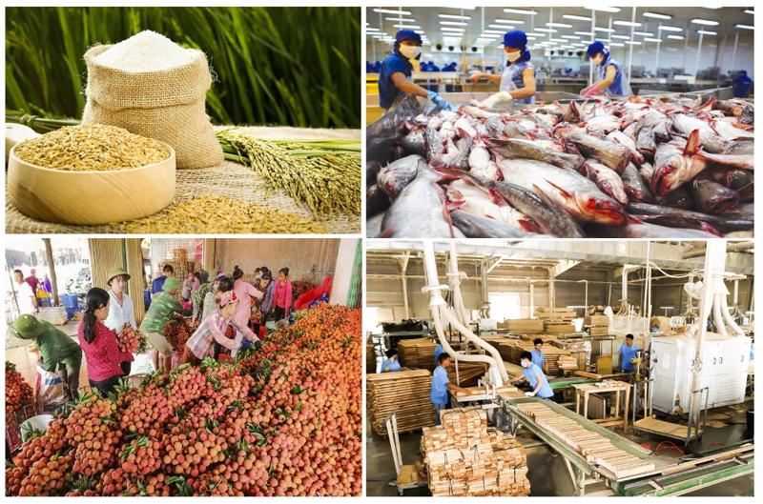
CHƯƠNG 2. ĐỊA LÍ CÁC NGÀNH KINH TẾ VIỆT NAM
Tiết 6 BÀI 4. NÔNG NGHIỆP, LÂM NGHIỆP, THỦY SẢN (tt)
Notes:
5

Slide 6
CHƯƠNG 2. ĐỊA LÍ CÁC NGÀNH KINH TẾ VIỆT NAM
Tiết 6 BÀI 4. NÔNG NGHIỆP, LÂM NGHIỆP, THỦY SẢN
1. Nông nghiệp:
a. Các nhân tố ảnh hưởng đến phát triển và phân bố nông nghiệp:
b. Tình hình phát triển và phân bố nông nghiệp:
* Khái quát chung: tốc độ tăng trưởng giá trị sản xuất N₀² 3,18% với 3 nhóm sản phẩm chủ lực, sản xuất tập trung, qui mô lớn.
* Ngành trồng trọt:
Nêu khái quát về sự phát triển nông nghiệp Việt Nam.
Notes:
6

Slide 7
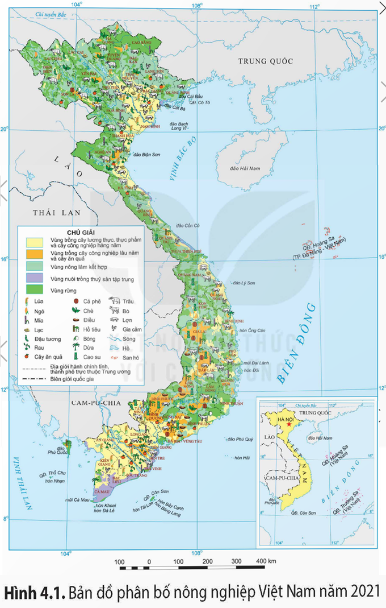
* Ngành trồng trọt:
KHÁI QUÁT
- Chiếm hơn ……….giá trị sản xuất nông nghiệp (2021).
- Cơ cấu cây trồng ………………, đang áp dụng ................................. ngày càng phổ biến.
60%
đa dạng
khoa học – kĩ thuật
Kể tên các nhóm cây trồng chính?
Cây lương thực
Cây công nghiệp
Cây ăn quả

Slide 8
* Ngành trồng trọt:
HOẠT ĐỘNG NHÓM
NHIỆM VỤ
Tìm hiểu tình hình phát triển và phân bố các nhóm cây theo gợi ý sau:
Các nhóm cây | Cây lương thực | Cây công nghiệp | Cây ăn quả
Cây trồng chính
Tình hình phát triển
Phân bố
Cây lương thực
Cây công nghiệp
Cây ăn quả

Slide 9
CHƯƠNG 2. ĐỊA LÍ CÁC NGÀNH KINH TẾ VIỆT NAM
Tiết 5, 6, 7 BÀI 4. NÔNG NGHIỆP, LÂM NGHIỆP, THỦY SẢN
1. Nông nghiệp:
a. Các nhân tố ảnh hưởng đến phát triển và phân bố nông nghiệp:
b. Tình hình phát triển và phân bố nông nghiệp:
* Khái quát chung: tốc độ tăng trưởng giá trị sản xuất N₀² 3,18% với 3 nhóm sản phẩm chủ lực, sản xuất tập trung, qui mô lớn.
* Ngành trồng trọt:
- Chiếm khoảng 60% giá trị sản xuất ngành N₀², cơ cấu cây trồng đa dạng.
- Cây lương thực:
Notes:
9

Slide 10
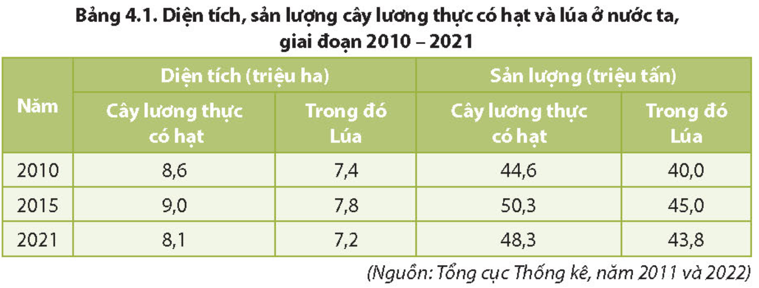
Nhận xét bảng 4.1 về sự thay đổi diện tích và sản lượng cây lương thực có hạt và lúa ở nước ta giai đoạn 2010-2021?
Tại sao diện tích cây lương thực giảm nhưng sản lượng không ngừng tăng lên?

Slide 11
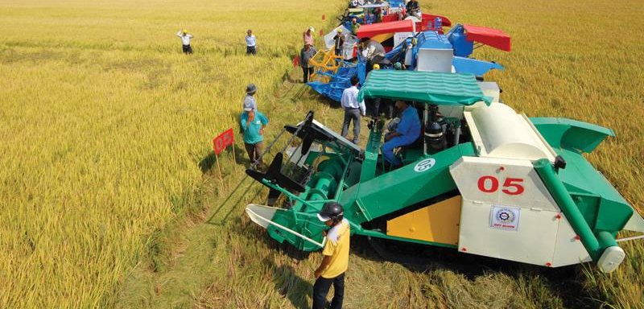
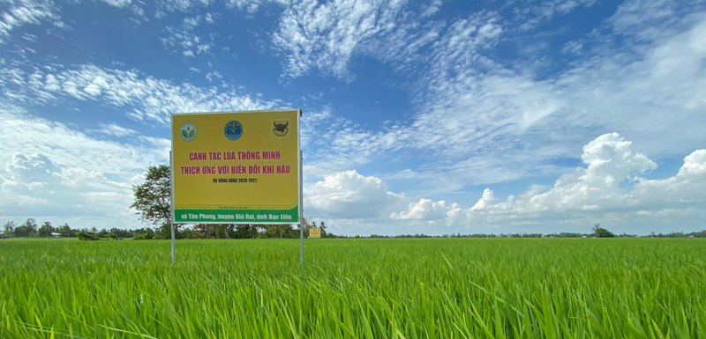

Slide 12
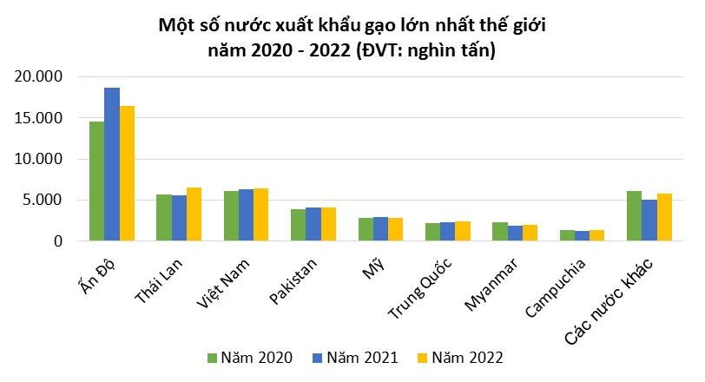
Đưa Việt Nam từ một nước nhập khẩu lương thực đã trở thành nước xuất khẩu gạo lớn thứ 3 thế giới.
+ 1986: Nhập 351 nghìn tấn gạo
+ 1988 -1989: Bắt đầu có gạo xuất khẩu

Slide 13
CHƯƠNG 2. ĐỊA LÍ CÁC NGÀNH KINH TẾ VIỆT NAM
Tiết 6 BÀI 4. NÔNG NGHIỆP, LÂM NGHIỆP, THỦY SẢN
1. Nông nghiệp:
a. Các nhân tố ảnh hưởng đến phát triển và phân bố nông nghiệp:
b. Tình hình phát triển và phân bố nông nghiệp:
* Ngành trồng trọt:
- Chiếm khoảng 60% giá trị sản xuất ngành N₀², cơ cấu cây trồng đa dạng.
- Cây lương thực:
- Lúa là cây lương thực chính.
- Năng suất, sản lượngkhông ngừng tăng.
- VN là nước xuất khẩu gạo hàng đầu thế giới.
- Vùng trọng điểm lúa: ĐBSCL và ĐBSH.
- Cây công nghiệp:
Notes:
13

Slide 14
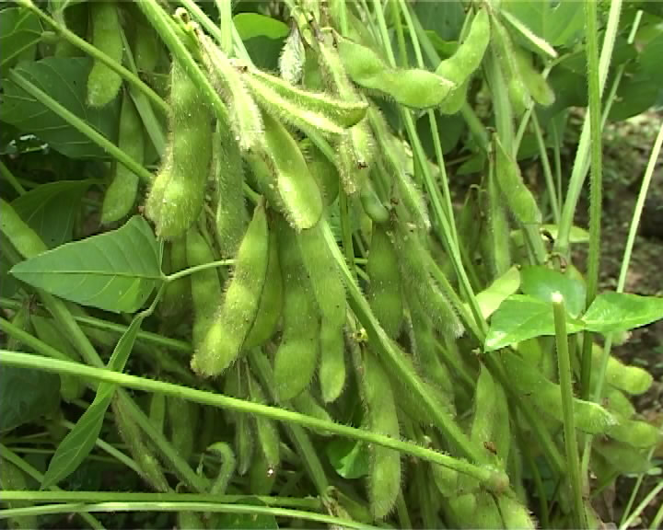
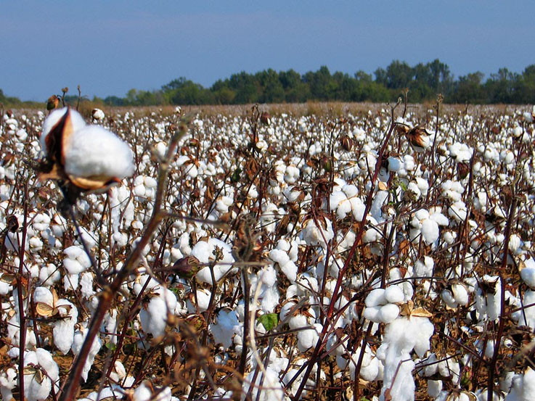
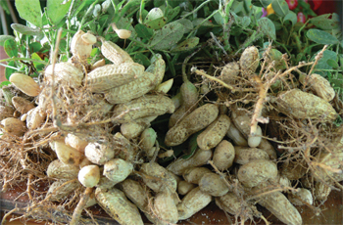
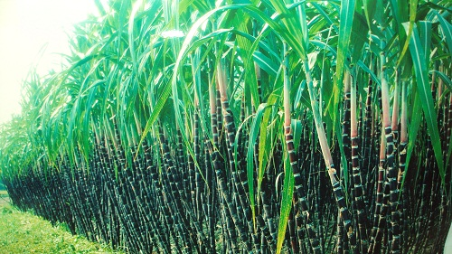
Đậu tương
Bông
Lạc
Mía
Cây công nghiệp hàng năm

Slide 15
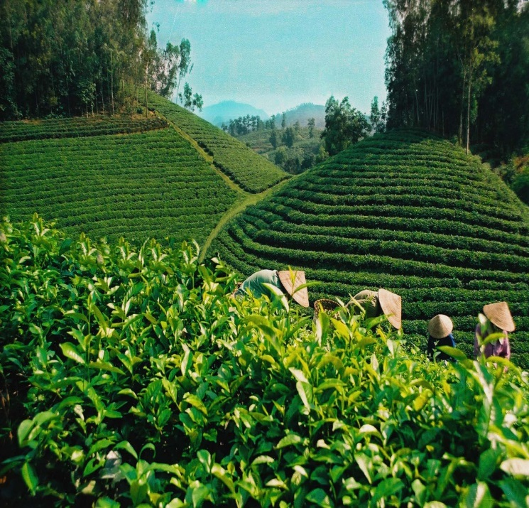
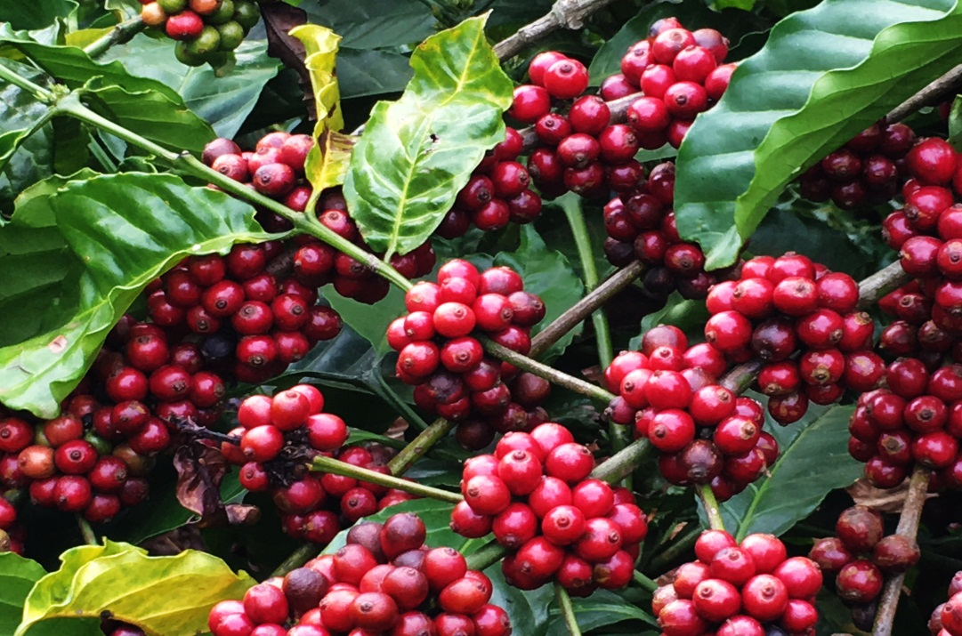
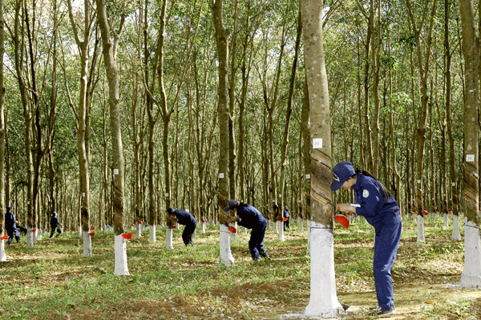
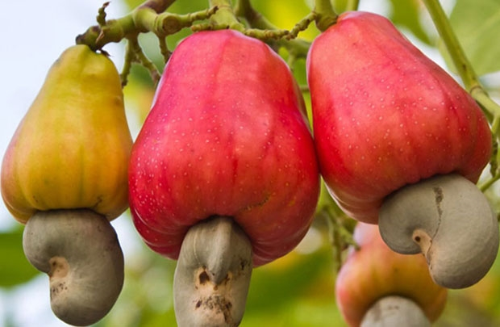
Chè
Cà phê
Cao su
Điều
Cây công nghiệp lâu năm

Slide 16
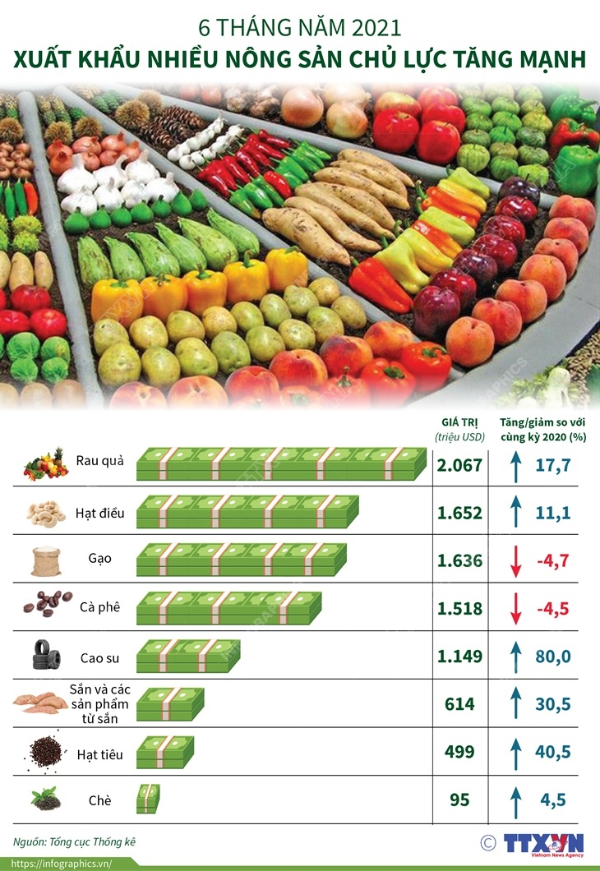

Slide 18
CHƯƠNG 2. ĐỊA LÍ CÁC NGÀNH KINH TẾ VIỆT NAM
Tiết 6 BÀI 4. NÔNG NGHIỆP, LÂM NGHIỆP, THỦY SẢN
1. Nông nghiệp:
a. Các nhân tố ảnh hưởng đến phát triển và phân bố nông nghiệp:
b. Tình hình phát triển và phân bố nông nghiệp:
* Ngành trồng trọt:
- Cây lương thực:
- Cây công nghiệp:
+ Cơ cấu cây trồng đa dạng, gồm cây CN hàng năm và cây CN lâu năm (cây nhiệt đới , cây cận nhiệt).
+ có nhiều sản phẩm xuất khẩu thuộc nhóm đứng đầu thế giới như cà phê, hồ tiêu, điều.
+ Phân bố rộng khắp lãnh thổ, vùng trọng điểm cây CN lâu năm: ĐNB, Tây Nguyên, TDMNBB.
- Cây ăn quả:
Notes:
18

Slide 19
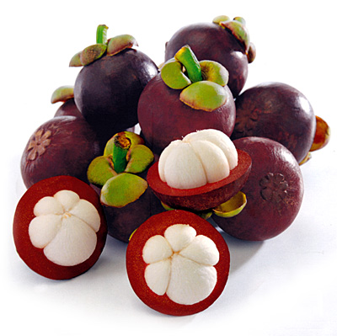
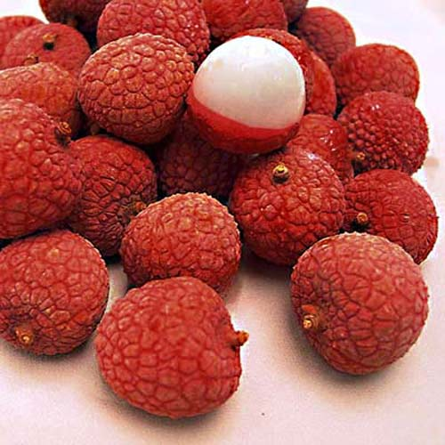
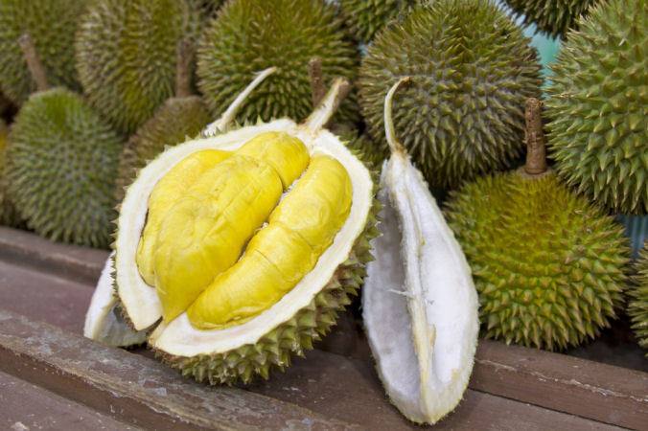
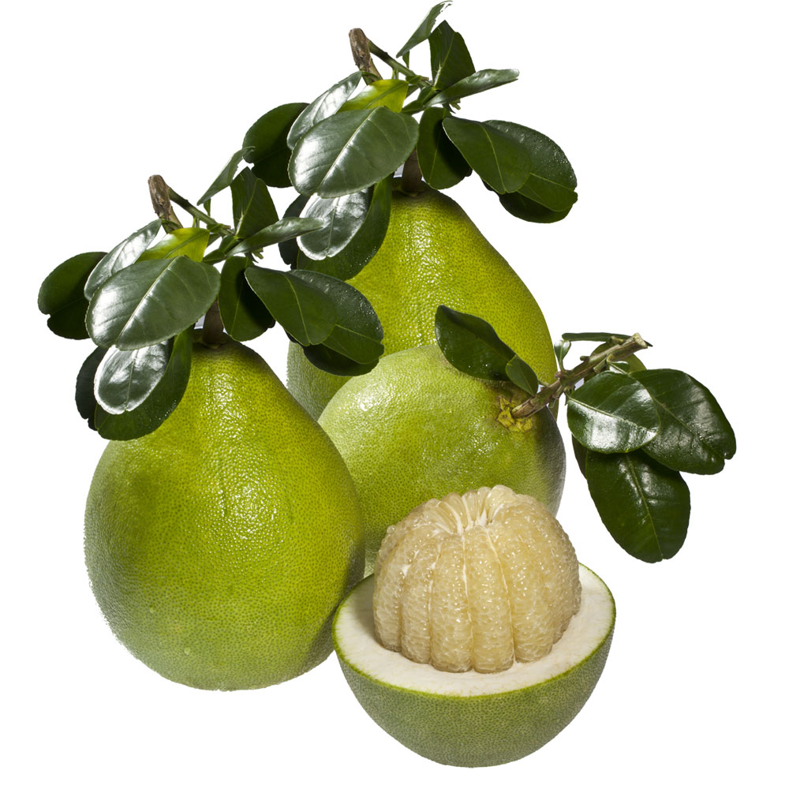
Măng cụt
Vải thều
Sầu riêng
Bưởi

Slide 20
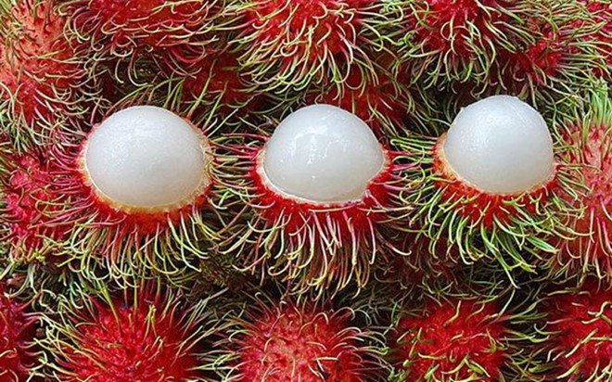
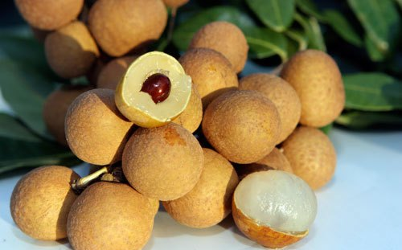
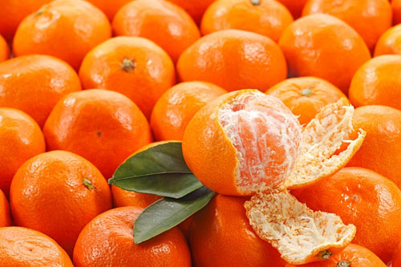
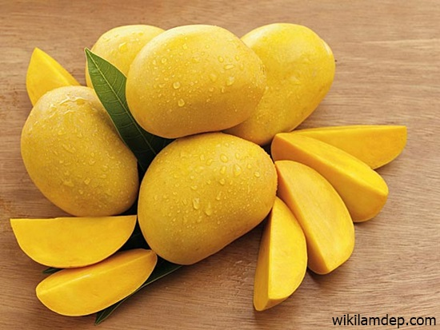
Chôm chôm
Nhãn
Quýt
Xoài

Slide 21
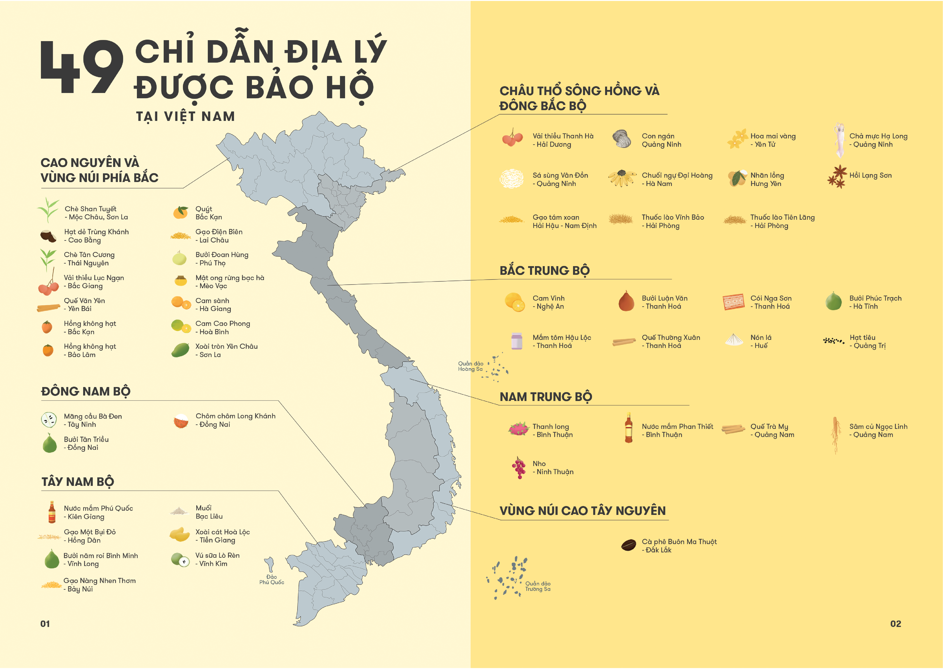
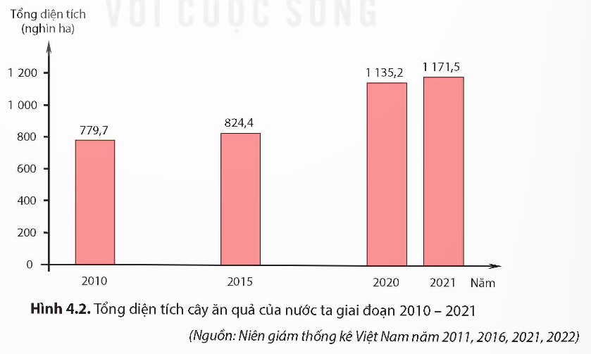
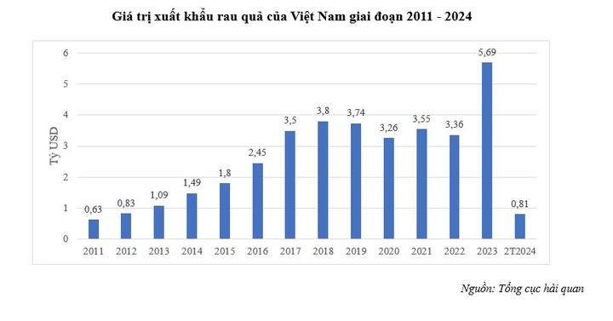

Slide 22
CHƯƠNG 2. ĐỊA LÍ CÁC NGÀNH KINH TẾ VIỆT NAM
Tiết 6 BÀI 4. NÔNG NGHIỆP, LÂM NGHIỆP, THỦY SẢN
1. Nông nghiệp:
a. Các nhân tố ảnh hưởng đến phát triển và phân bố nông nghiệp:
b. Tình hình phát triển và phân bố nông nghiệp:
* Ngành trồng trọt:
- Cây lương thực:
- Cây công nghiệp:
- Cây ăn quả:
+ Đa dạng, có nhiều loại quả ngon, được thị trường ưa chuộng.
+ Vùng trồng cây ăn quả lớn nhất nước ta là ĐBSCL, TDMNBB và ĐNB.
* Ngành chăn nuôi:
Notes:
22

Slide 23
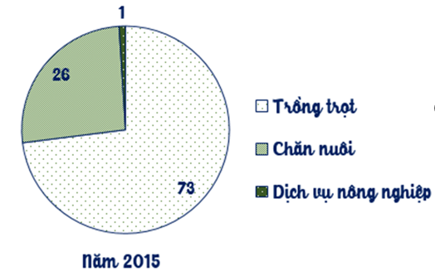
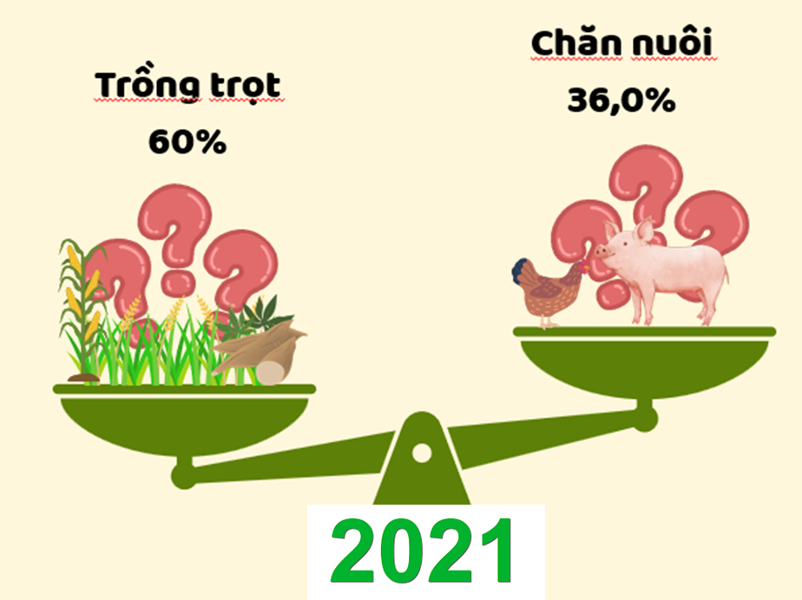
Ngành chăn nuôi chiếm hơn 36,0% giá trị sản xuất nông nghiệp (2021), xu hướng tăng lên.
Nhận xét tỉ trọng của ngành chăn nuôi trong cơ cấu giá trị sản xuất nông nghiệp ở nước ta?

Slide 24
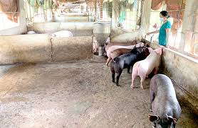
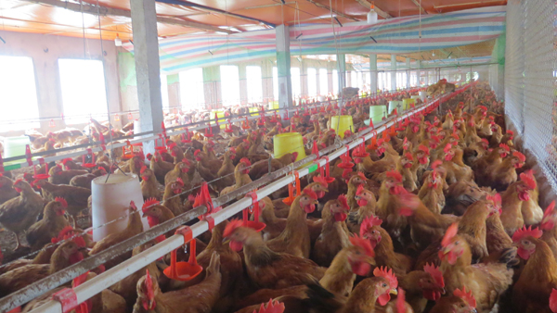
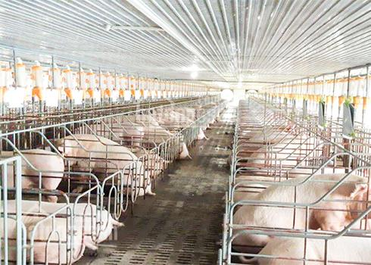
XU HƯỚNG PHÁT TRIỂN
Đang có chuyến đổi mạnh mẽ từ chăn nuôi nhỏ lẻ, phân tán sang chăn nuôi trang trại công nghiệp với quy mô lớn.
Chăn nuôi nhỏ lẻ
Chăn nuôi trang trại công nghiệp

Slide 25
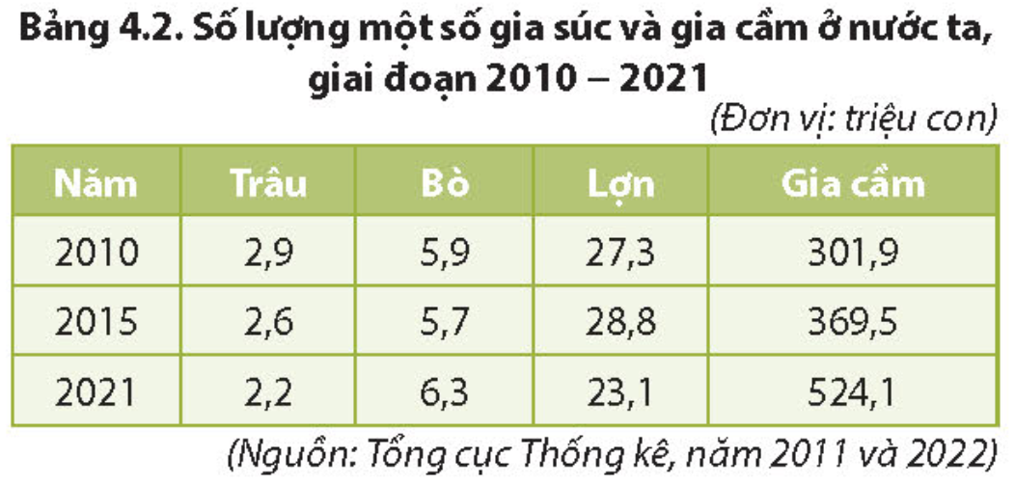
Nhận xét số lượng một số gia súc và gia cầm ở nước ta giai đoạn 2010 – 2021

Slide 26
Dựa vào thông tin SGK, em hãy nối các thông tin ở cột A và B sao cho phù hợp.
e) Tập trung ở vùng ĐBSCL, ĐBSH và TDMNBB
1 – c, g
2 – a, d, e
3 – b, e
g) Phân bố chủ yếu ở vùng TDMNBB, Bắc Trung Bộ và duyên hải miền Trung.

Slide 27
CHƯƠNG 2. ĐỊA LÍ CÁC NGÀNH KINH TẾ VIỆT NAM
Tiết 5, 6, 7 BÀI 4. NÔNG NGHIỆP, LÂM NGHIỆP, THỦY SẢN
1. Nông nghiệp:
a. Các nhân tố ảnh hưởng đến phát triển và phân bố nông nghiệp:
b. Tình hình phát triển và phân bố nông nghiệp:
* Ngành trồng trọt:
* Ngành chăn nuôi:
- Chiếm 36,0% giá trị sx N²₀, đang chuyển đổi từ chăn nuôi nhỏ lẻ, phân tán sang chăn nuôi gia trại, trang trại công nghiệp.
- Vùng phân bố chủ yếu:
+Trâu: TDMNBB
+ Bò: BTB và duyên hải miền Trung
+ Lợn và gia cầm: ĐBSCL, ĐBSH và TDMNBB.
Notes:
27

Slide 28
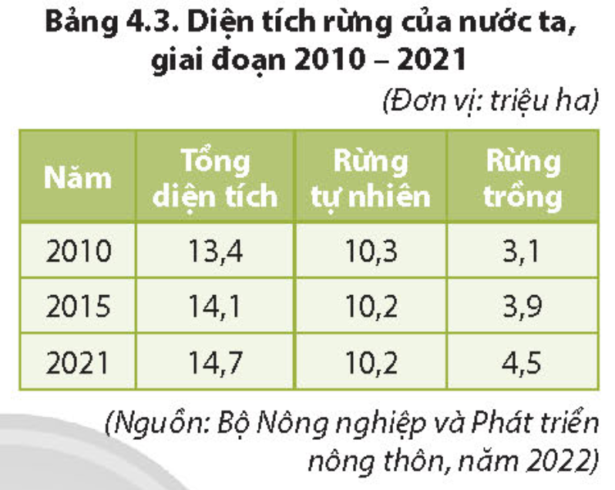
CHƯƠNG 2. ĐỊA LÍ CÁC NGÀNH KINH TẾ VIỆT NAM
Tiết 6 BÀI 4. NÔNG NGHIỆP, LÂM NGHIỆP, THỦY SẢN
1. Nông nghiệp:
2. Lâm nghiệp:
a. Đặc điểm phân bố tài nguyên rừng:
- Tổng diện tích rừng có xu hướng tăng, độ che phủ 42,0% năm 2021.
- Cơ cấu rừng:
Nhận xét sự thay đổi diện tích rừng của nước ta.
Notes:
28

Slide 29
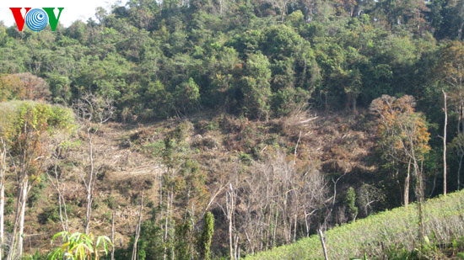
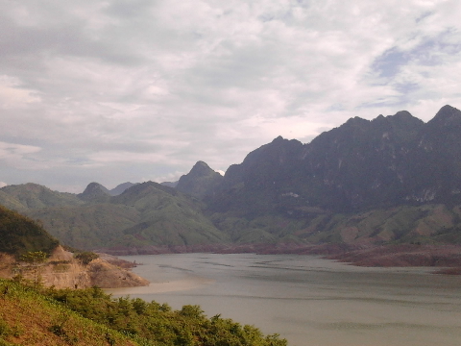
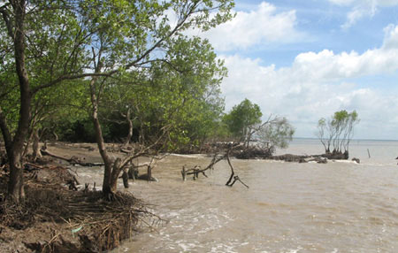
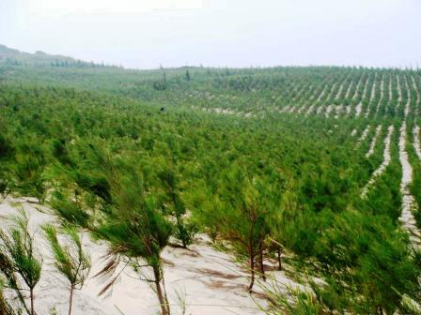
Rừng phòng hộ là các khu rừng đầu nguồn, ven biển: Góp phần hạn chế thiên tai, bảo vệ môi trường.

Slide 30
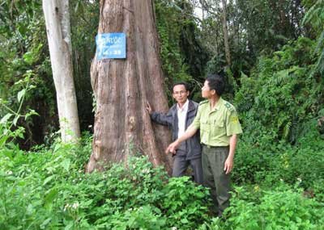
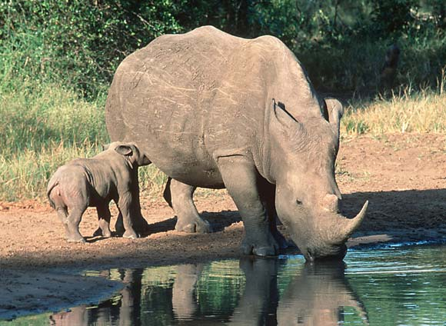
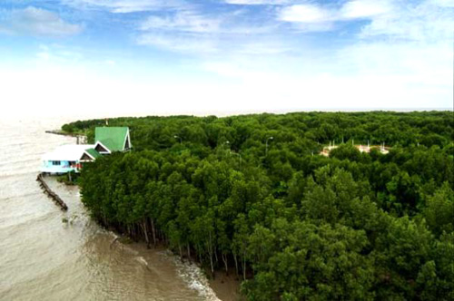
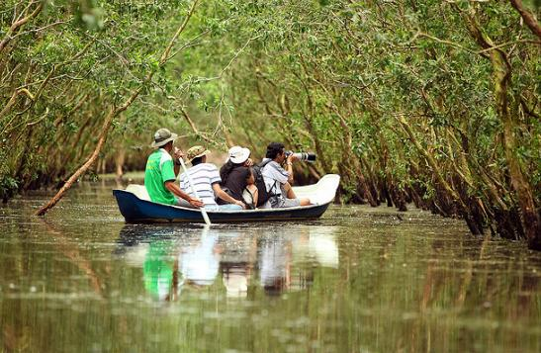
Rừng đặc dụng là các vườn quốc gia, khu dự trữ thiên nhiên: bảo vệ hệ sinh thái và các giống loài quý hiếm, phát triển du lịch

Slide 31
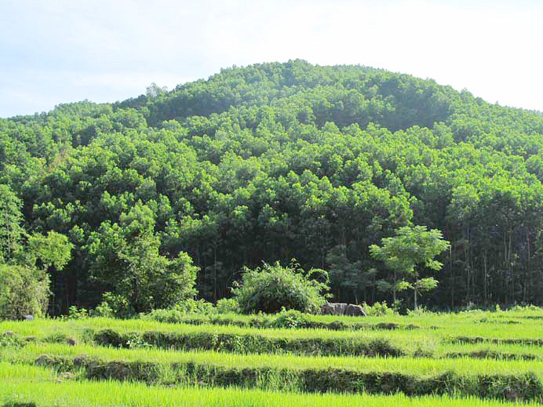
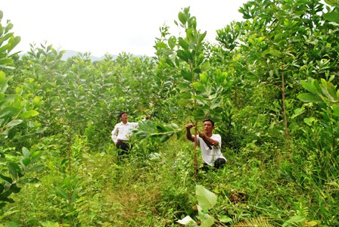
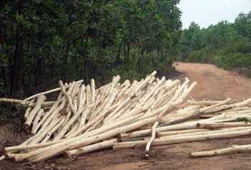
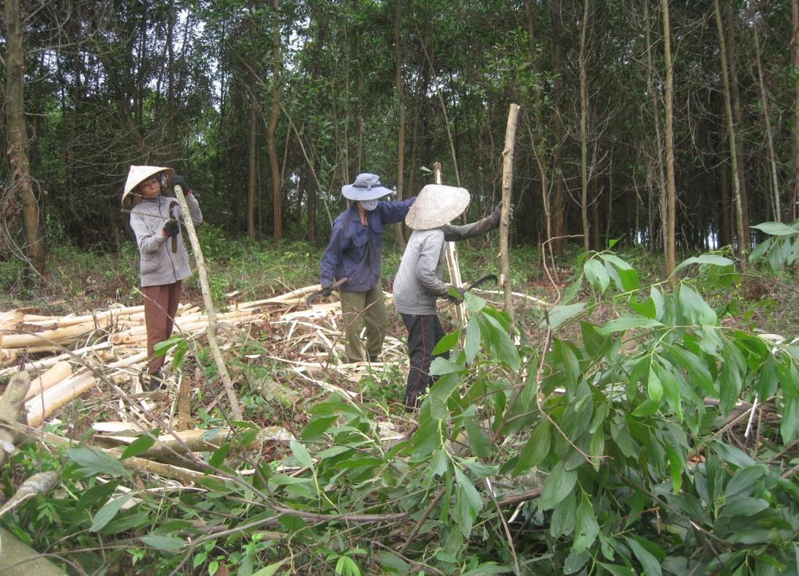
Rừng sản xuất: cung cấp nguyên liệu cho công nghiệp, dân dụng và xuất khẩu.

Slide 32
CHƯƠNG 2. ĐỊA LÍ CÁC NGÀNH KINH TẾ VIỆT NAM
Tiết 6 BÀI 4. NÔNG NGHIỆP, LÂM NGHIỆP, THỦY SẢN
1. Nông nghiệp:
2. Lâm nghiệp:
a. Đặc điểm phân bố tài nguyên rừng:
- Tổng diện tích rừng có xu hướng tăng, độ che phủ 42,0% năm 2021.
- Cơ cấu rừng:
+ rừng phòng hộ
+ rừng đặc dụng
+ rừng sản xuất
b. Tình hình phát triển và phân bố tài nguyên rừng:
Nhận xét sự thay đổi diện tích rừng của nước ta.
Notes:
32

Slide 33
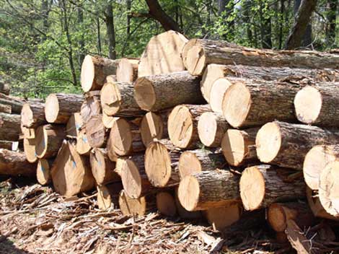
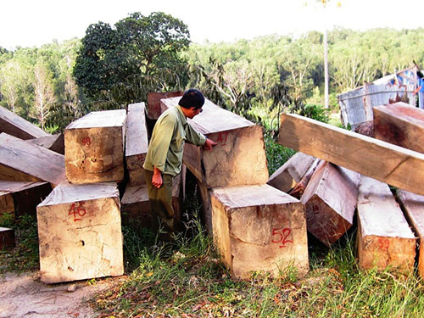
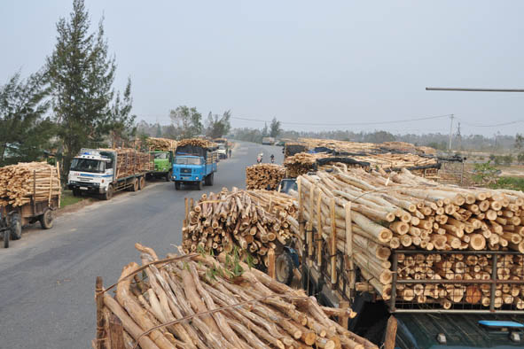
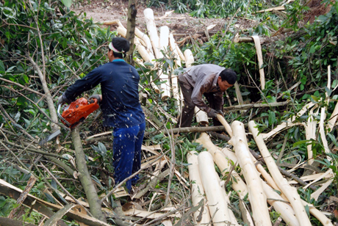
Khai thác gỗ và chế biến gỗ, lâm sản gắn liền với vùng rừng sản xuất

Slide 34
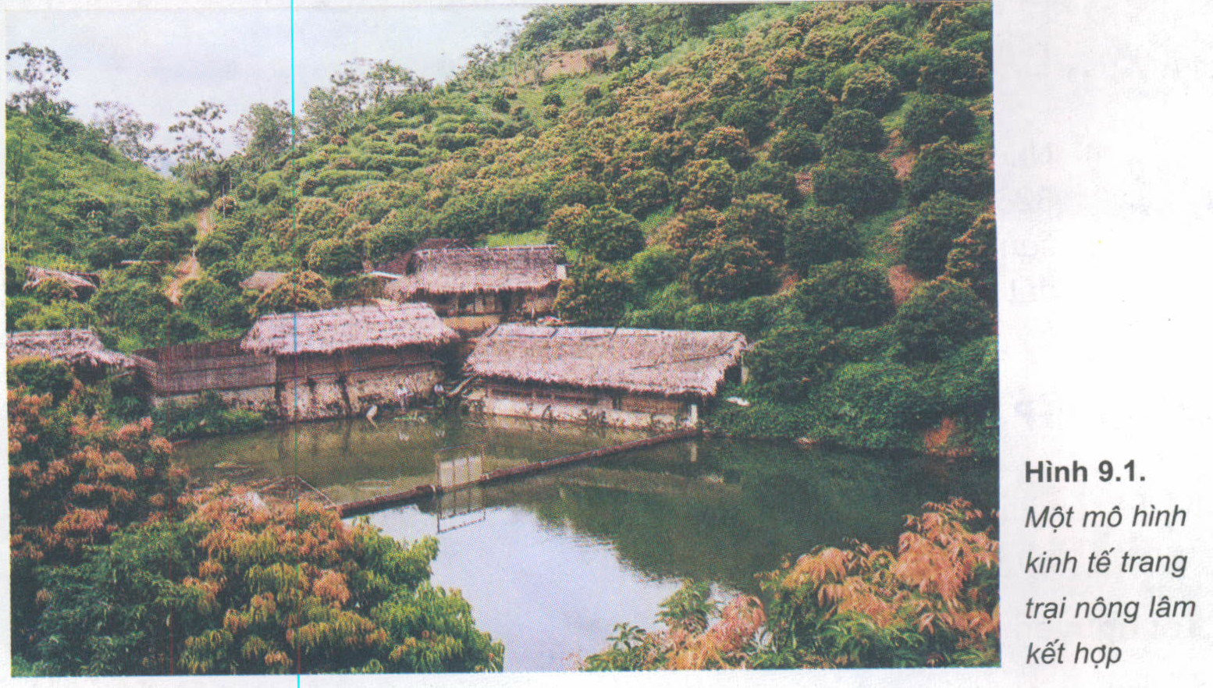

Slide 35
CHƯƠNG 2. ĐỊA LÍ CÁC NGÀNH KINH TẾ VIỆT NAM
Tiết 5, 6, 7 BÀI 4. NÔNG NGHIỆP, LÂM NGHIỆP, THỦY SẢN
1. Nông nghiệp:
2. Lâm nghiệp:
a. Đặc điểm phân bố tài nguyên rừng:
b. Tình hình phát triển và phân bố tài nguyên rừng:
- Khai thác, chế biến gỗ và lâm sản
+ Sản lượng gỗ khai thác ngày càng tăng.
+ Các vùng có sản lượng khai thác gỗ lớn: TN, TDMNBB.
- Trồng rừng, khoanh nuôi và bảo vệ rừng:
+ Trồng rừng được quan tâm và mở rộng.
+ Khoanh nuôi và bảo vệ rừng gắn với du lịch được chú trọng.
Notes:
35

Slide 36
3. Thủy sản:
a. Đặc điểm nguồn lợi thủy sản:
* Thuận lợi:
- Vùng biển rộng, hải sản phong phú, có 4 ngư trường cá lớn
- Đường bờ biển dài, nhiều vũng vịnh, đầm phá.
- Sông ngòi, ao hồ dày đặc.
→ phát triển thủy sản cả 3 môi trường nước: mặn, lợ, ngọt.

Slide 37
1. Dựa vào bảng 4.3, vẽ biểu đồ thể hiện cơ cấu diện tích rừng nước ta gđ 2010 – 2021.

Slide 38
3. Sưu tầm thông tin và hình ảnh về một trong những ngành nông nghiệp, lâm nghiệp, thủy sản ở nước ta.

Slide 39
* Ngành trồng trọt:
Các nhóm cây | Cây lương thực
Cây trồng chính
Tình hình phát triển
Phân bố
Lúa gạo
Ngô
Khoai
Sắn
- Năng suất và sản lượng lương thực không ngừng tăng lên.
- Lúa là cây lương thực chính, vai trò quan trọng nhất, góp phần đảm bảo an ninh lương thực trong nước, phục vụ xuất khẩu.
2 vùng sản xuất lúa trọng điểm là Đồng bằng sông Hồng và Đồng bằng sông Cửu Long.

Slide 40
* Ngành trồng trọt:
Các nhóm cây | Cây công nghiệp
Cây trồng chính
Tình hình phát triển
Phân bố
- Cây CN nhiệt đới và cây CN cận nhiệt
- Cây CN hằng năm: Lạc, đậu tương, mía, bông, …
- Cây CN lâu năm: Cà phê, cao su, điều, chè, hồ tiêu, …..
- Có nhiều sản phẩm xuất khẩu hang đầu thế giới.
- Phát triển các vùng chuyên canh
- Cây CN lâu năm: Đông Nam Bộ, Tây Nguyên, Trung du và miền núi BB.
- Cây CN hằng năm: rộng khắp cả nước

Slide 41
* Ngành trồng trọt:
Các nhóm cây | Cây ăn quả
Cây trồng chính
Tình hình phát triển
Phân bố
Rất đa dạng
- Trồng được nhiều cây ăn quả nhiệt đới, cận nhiệt đới, ôn đới
-phát triển thành các vùng đặc sản gắn với chỉ dẫn địa lí.
các vùng trồng lớn nhất là Đồng bằng sông Cửu Long, Trung du và miền núi Bắc Bộ, Đông Nam Bộ.

Slide 42
2. Sự phát triển và phân bố nông nghiệp
HOẠT ĐỘNG CẶP ĐÔI
Nhiệm vụ: Dựa vào thông tin SGK, lựa chọn cụm từ phù hợp và hoàn thiện thông tin khái quát về sự phát triển nông nghiệp Việt Nam.
KHÁI QUÁT
- Nước ta phát triển nông nghiệp theo . . . . . . . . . . . . . . . . . . , liên kết theo . . . . . . . . . . . . . . , đẩy mạnh ứng dụng . . . . . . . . . . . . . . .
- Năm 2021: tốc độ tăng trưởng đạt . . . . . . . . . . . . . . . , đóng góp. . . . . . . . . . . . . . . tổng giá trị toàn ngành Nông, lâm, thủy sản.
Xu hướng chuyển dịch: giảm . . . . . . . . . . . . . . . , tăng . . . . . . . . .
………………………………………………………………………………………………………………………
- 3 trục SP chính: . …………………………………………………………………………………..
Xu hướng: phát triển các mô hình sản xuất . . . . . . . . . . . . . . …………………………………………………………………………………………………………………
hướng hàng hóa
khoa học công nghệ.
3,18 %
chuỗi giá trị
trồng trọt
chăn nuôi và dịch vụ nông nghiệp.
70%
cấp quốc gia, cấp tỉnh, cấp địa phương
NN xanh, NN hữu cơ, NN công nghệ cao.

